Slide 1

МОЛОДЕЖНАЯ НАУЧНАЯ КОНФЕРЕНЦИЯ
ИССЛЕДОВАНИЯ МОЛОДЫХ УЧЁНЫХ В РЕАЛИЗАЦИИ ПРИОРИТЕТОВ НАУЧНО-ТЕХНОЛОГИЧЕСКОГО РАЗВИТИЯ В ОБЛАСТИ ЖИВОТНОВОДСТВА
Выявление дифференцированных SNP между породами свиней дюрок, беркшир и гемпшир
Докладчик:
ведущий научный сотрудник,
канд. с.-х. наук, Романец Тимофей Сергеевич
ФГБОУ ВО Донской ГАУ
п. Дубровицы, 2025 г

Slide 2
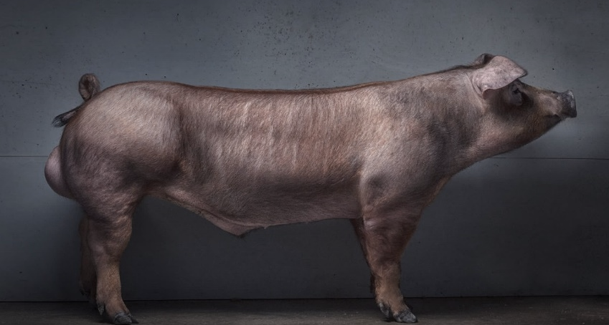
Актуальность исследований обусловлена необходимостью совершенствования методов селекции и разработки эффективных стратегий разведения
коммерческих пород свиней

Slide 3


Цель исследования
Анализ полногеномных данных
трех коммерческих пород свиней.
Для выявления генетических маркеров, отличающих их друг от друга, а также установления внутрипородной генетической вариабельности, связанной с интенсивным отбором по продуктивным признакам.

Slide 4

МАТЕРИАЛЫ И МЕТОДЫ
Исследуемые группы
Источник данных
Дюрок, беркшир, гемпшир
База DRYAD
Генотипирование
Программное обеспечение
52 783 варианта, уровень генотипирования 0,96
R, PLINK

Slide 5

РЕЗУЛЬТАТЫ
15
16
18
SNP Дюрок-Беркшир
SNP Дюрок-Гемпшир
SNP Беркшир-Гемпшир
Выявлено SNP > 0,999 квантиль
Выявлено SNP > 0,999 квантиль
Выявлено SNP > 0,999 квантиль

Slide 6



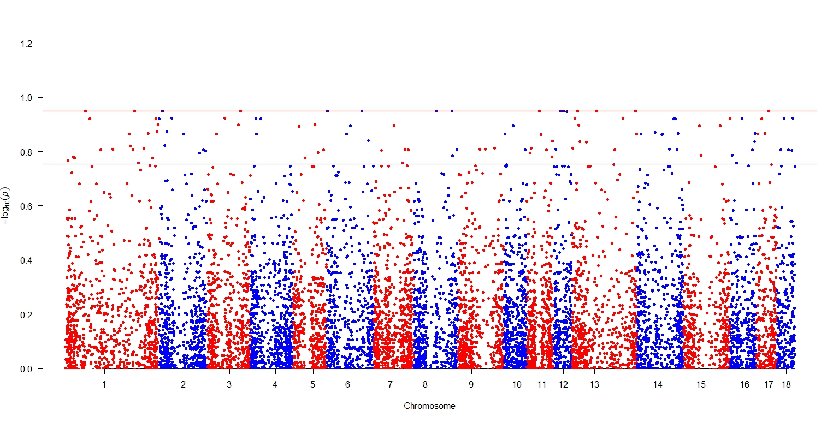
2
Взвешенный FST: 0,184349
Средний FST: 0,142958
Максимальный среди исследуемых пар
Хромосомная локализация
Пики на 1-3, 6, 8, 11-13 и 17 хромосомах
ДИФФЕРЕНЦИАЦИЯ ДЮРОК-БЕРКШИР

Slide 7
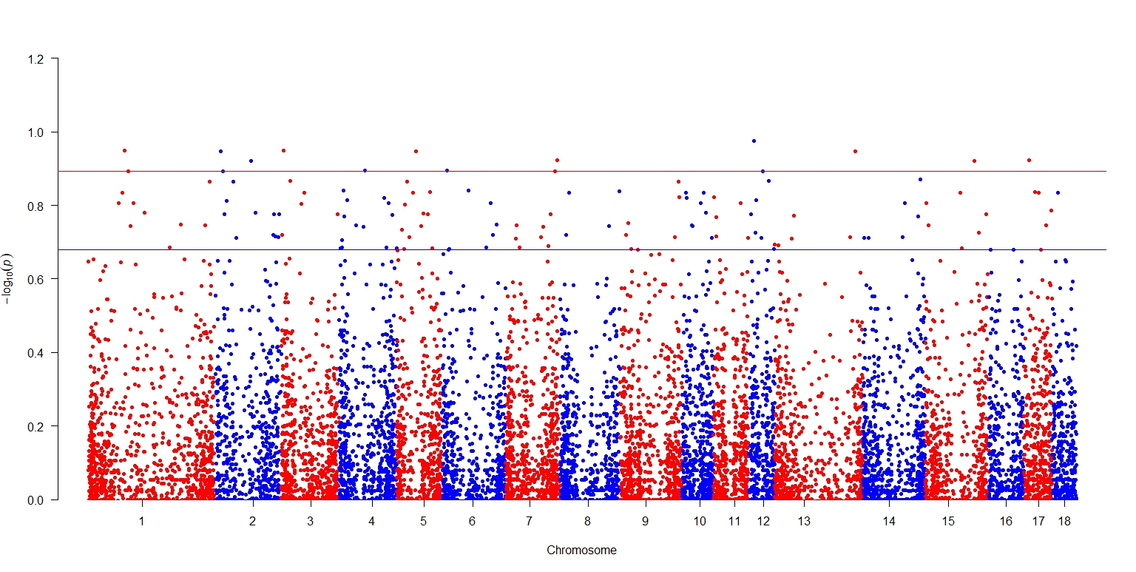
2
Взвешенный FST: 0,153635
Средний FST: 0,112985
Минимальный среди исследуемых пар
Хромосомная локализация
Выраженные пики на 1-3, 5, 7, 12, 13,
15 и 17 хромосомах
ДИФФЕРЕНЦИАЦИЯ ДЮРОК-ГЕМПШИР

Slide 8
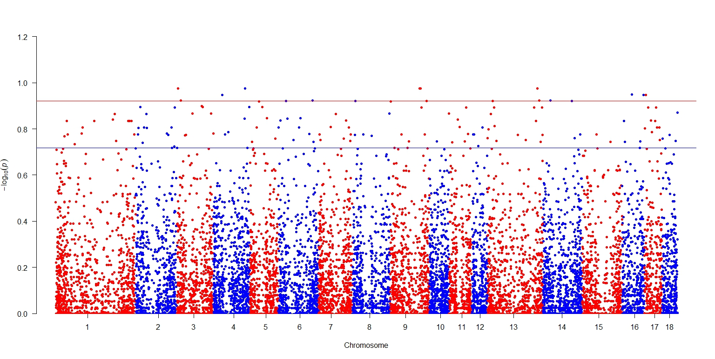
2
Взвешенный FST: 0,172781
Средний FST: 0,123406
Промежуточное значение
Хромосомная локализация
Выраженные пики на 3, 4, 9 и 16 хромосомах
ДИФФЕРЕНЦИАЦИЯ БЕРКШИР-ГЕМПШИР

Slide 9

ПОВТОРЯЮЩИЕСЯ SNP МЕЖДУ ПОРОДАМИ
Группа/ Порода | Дюрок – Беркшир | Дюрок – Гемпшир | Беркшир – Гемпшир
Беркшир | 1:232259626 | _ | 1:232259626
Беркшир | 2:42134943 | _ | 2:42134943
Беркшир | 7:68684579 | _ | 7:68684579
Беркшир | 9:122903038 | _ | 9:122903038
Беркшир | 11:41820246 | _ | 11:41820246
Дюрок | 2:147952931 | 2:147952931 | _
Дюрок | 11:85891795 | 11:85891795 | _
Гемпшир | _ | 7:127138266 | 7:127138266

Slide 10

ВЫВОДЫ
Проведенный анализ показал генетическую дифференциацию между породами дюрок, беркшир, гемпшир и позволил выявить ряд SNP, специфичных для каждой из них.

Slide 11

Исследование выполнено за счет средств гранта РНФ №23–76–10009, на тему: «Исследование генома свиней породы дюрок в аспекте породообразования, внутрипородной стратификации и интенсивного отбора по селекционно-ценным признакам»
Докладчик:
ведущий научный сотрудник,
канд. с.-х. наук, Романец Тимофей Сергеевич
ФГБОУ ВО Донской ГАУ
Тел.: +7-961-280-58-88
Email: timofey_8877@mail.ru

